Slide 1

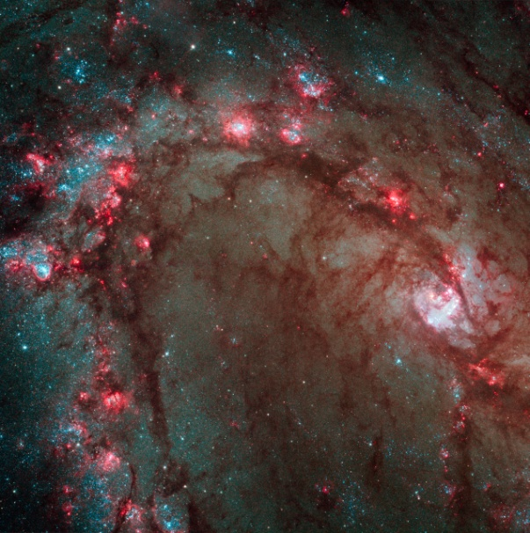
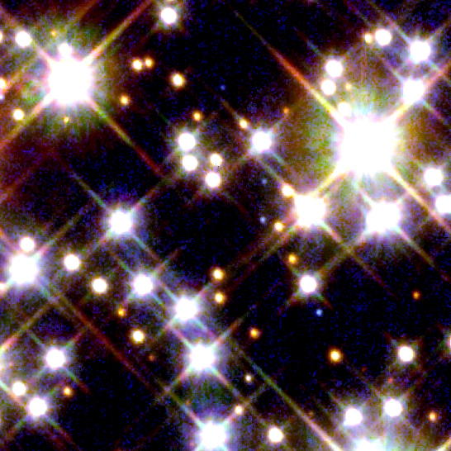
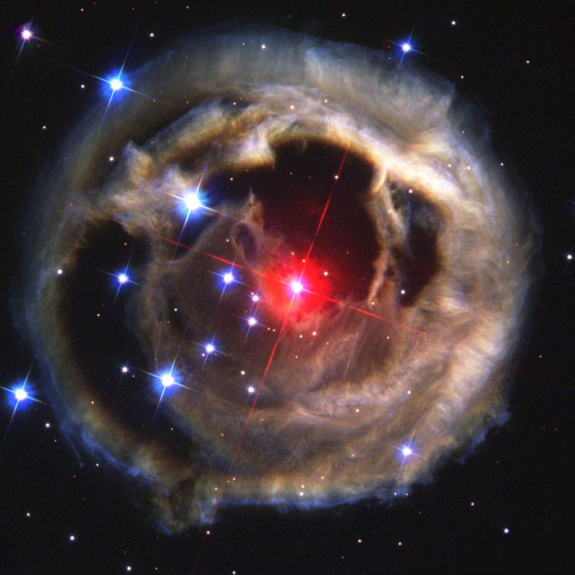
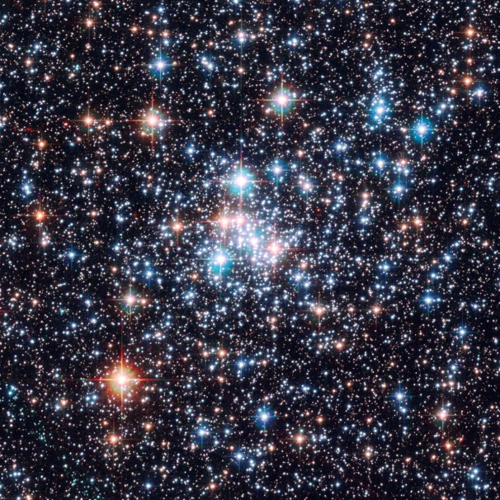

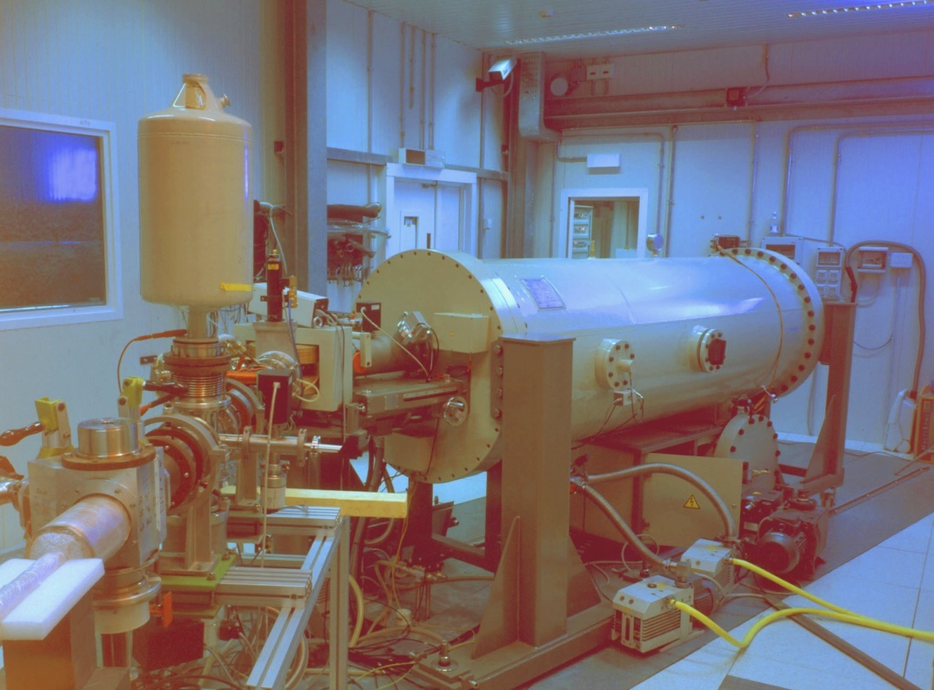
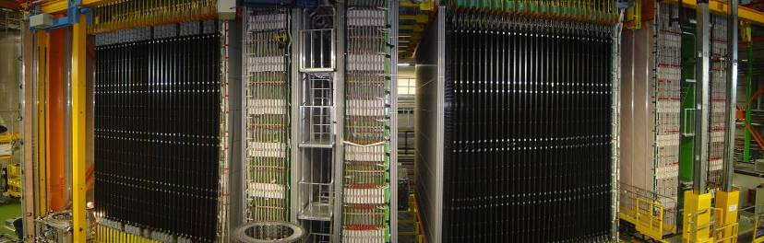
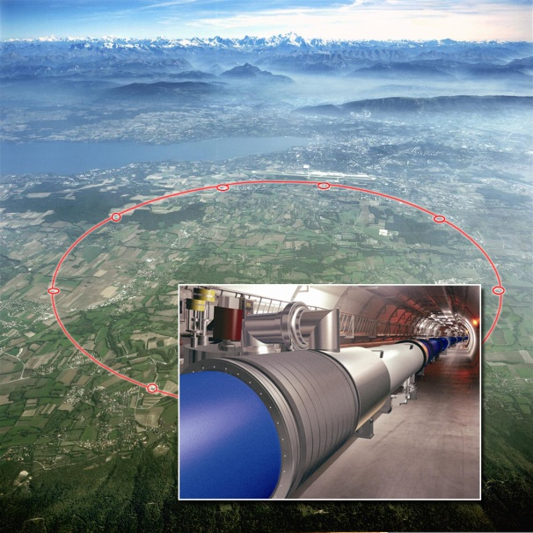
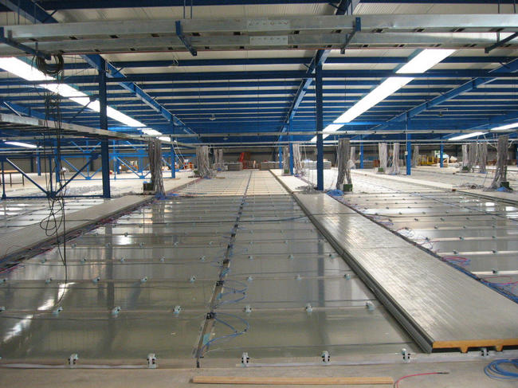
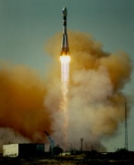
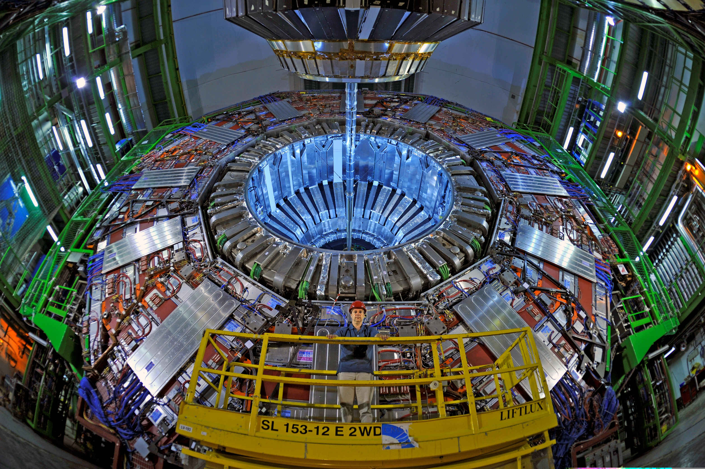
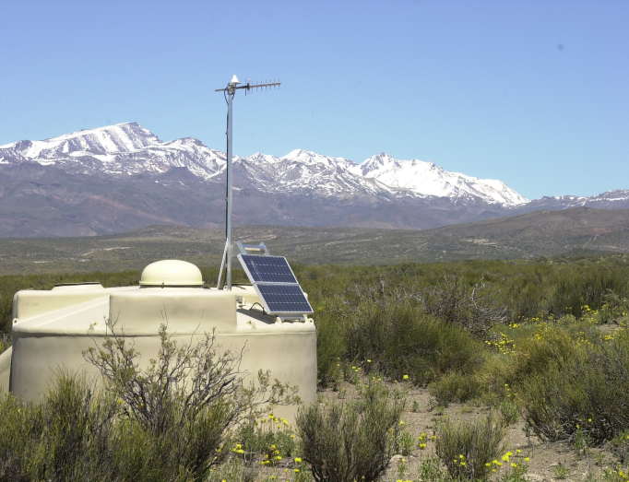
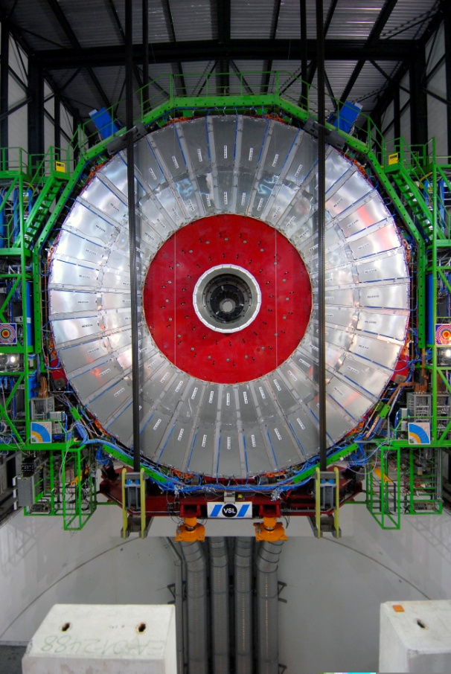
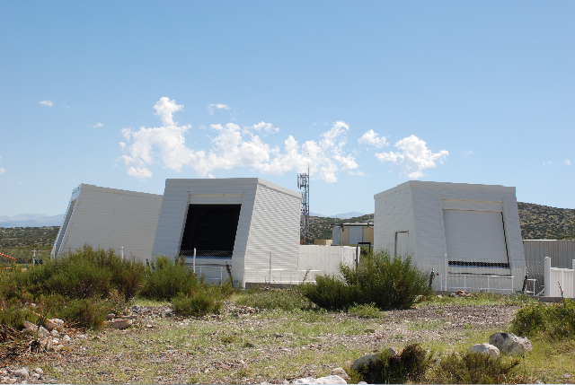
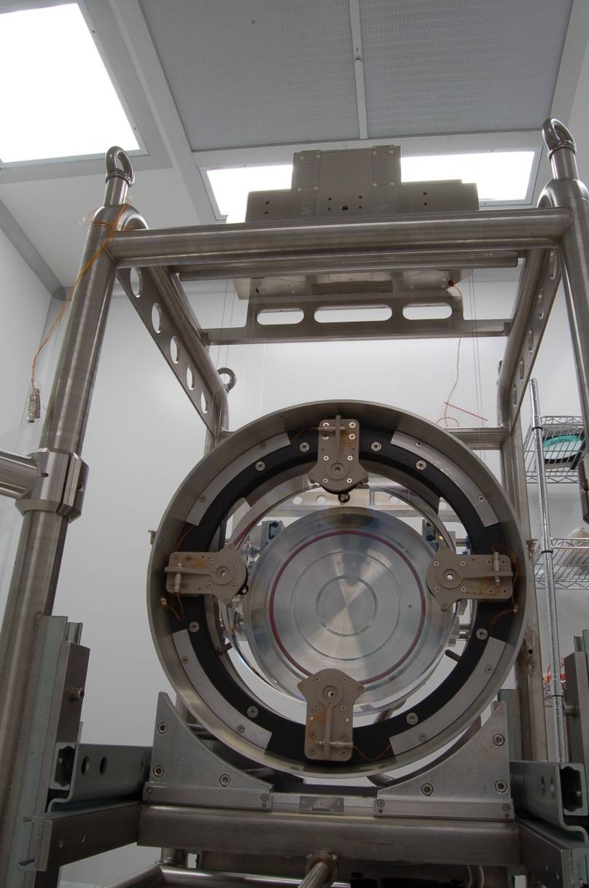
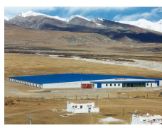
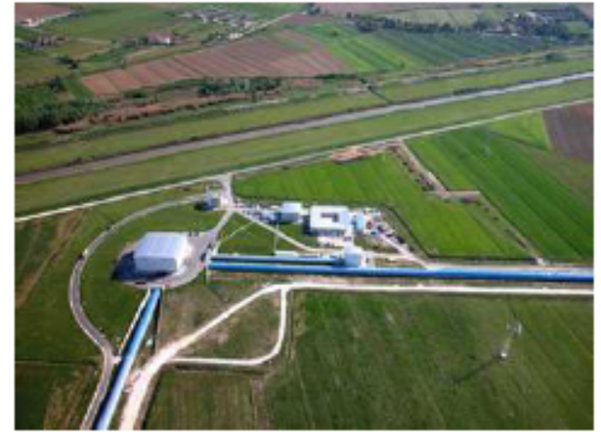
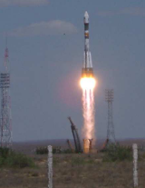
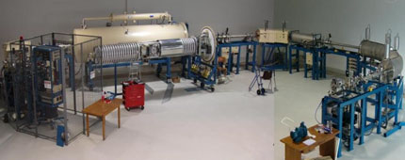
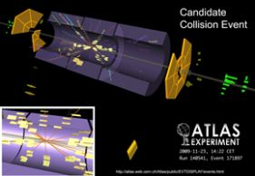
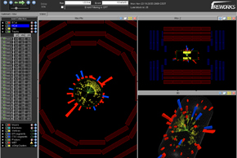
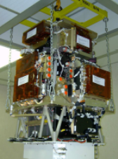
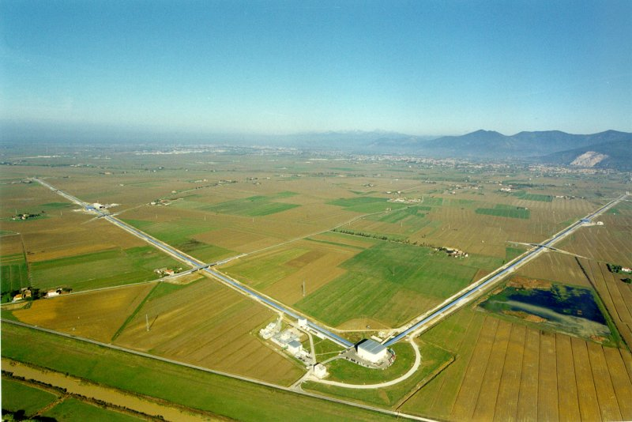
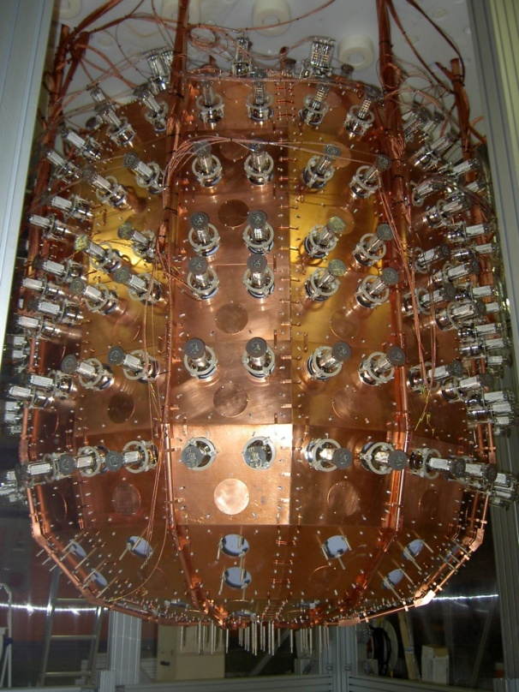
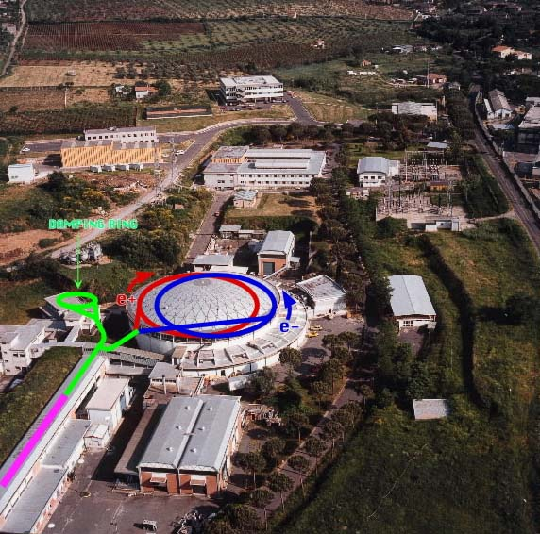
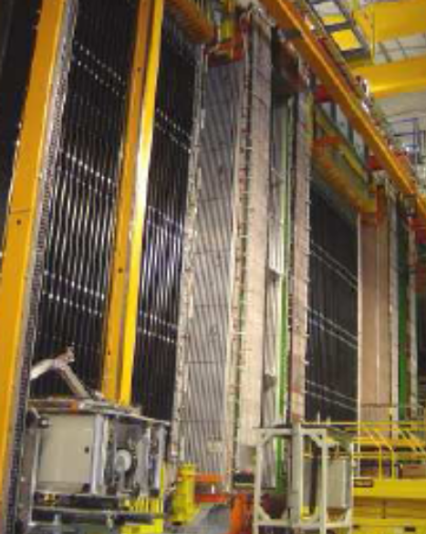
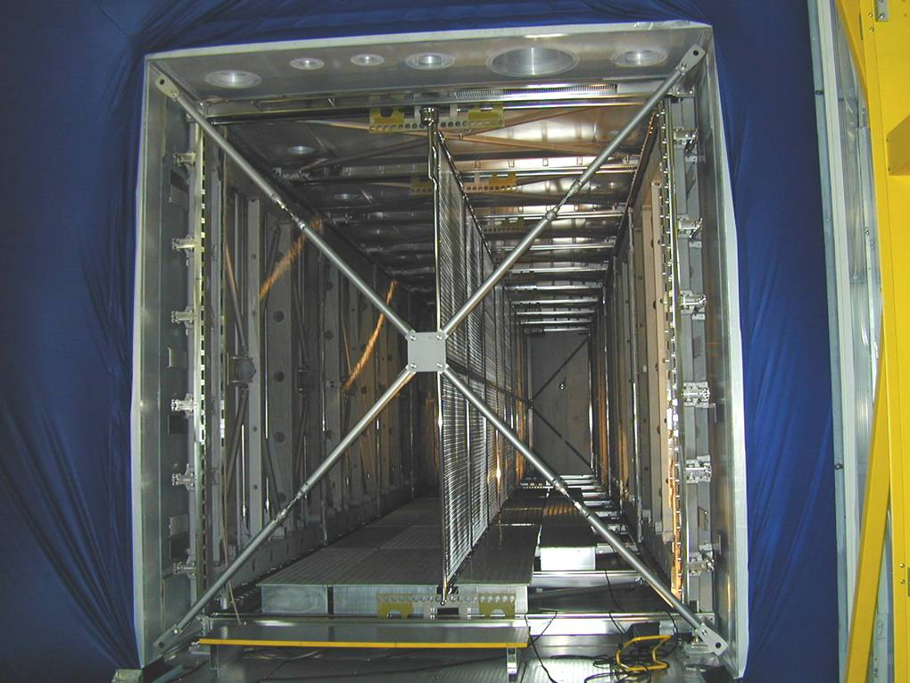
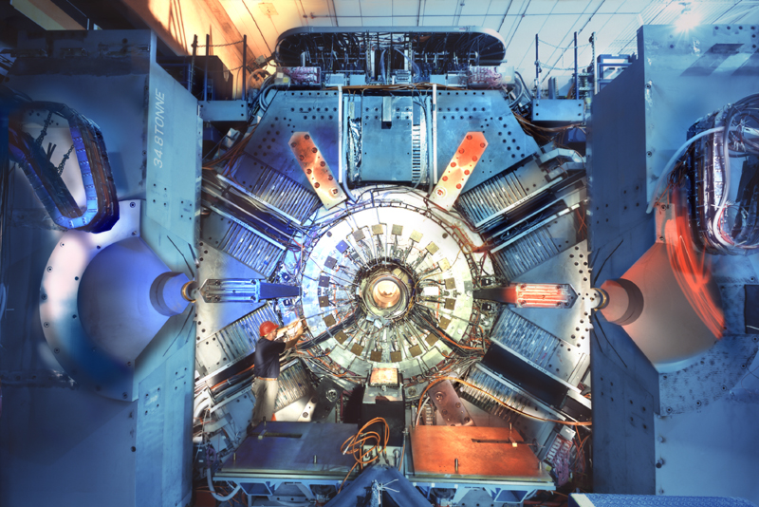
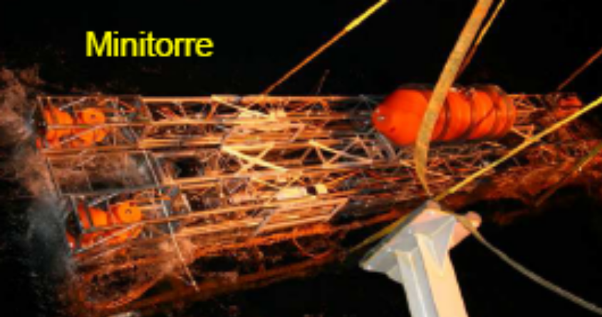
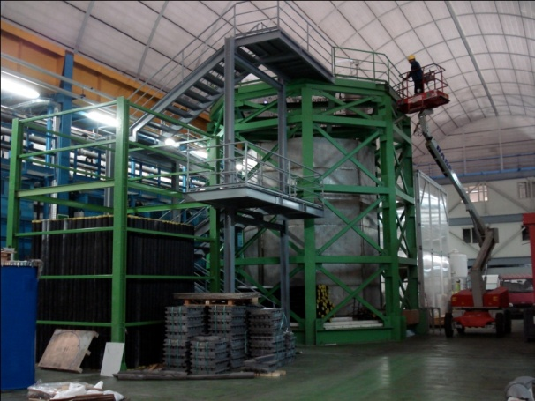
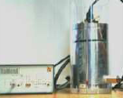
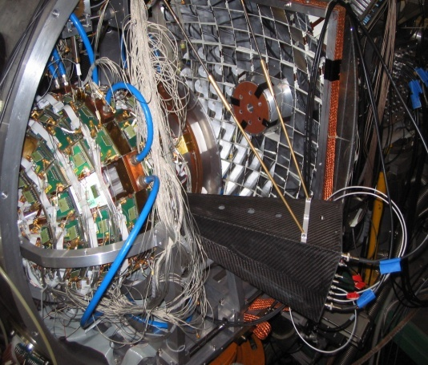
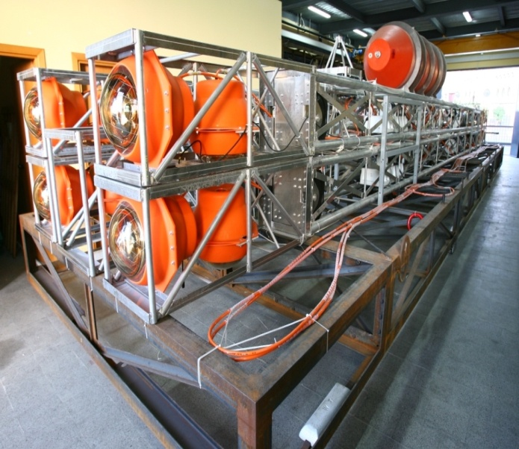
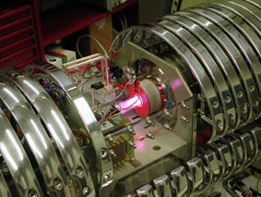
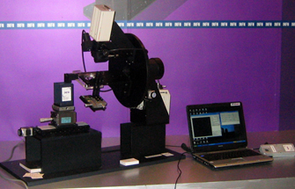
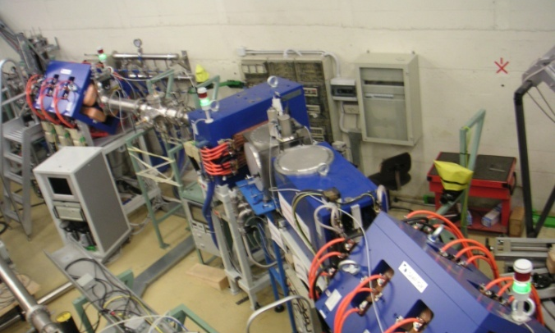
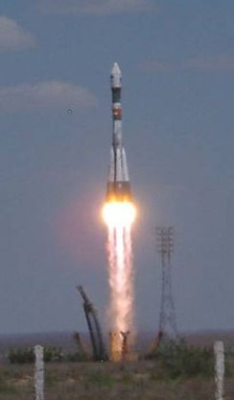
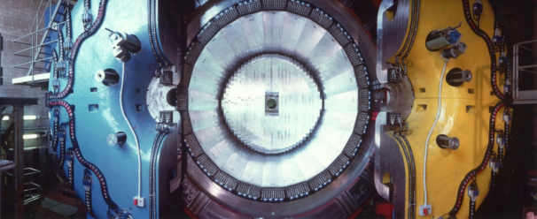
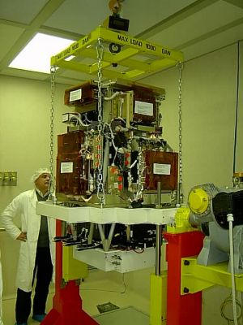
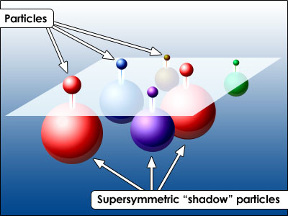

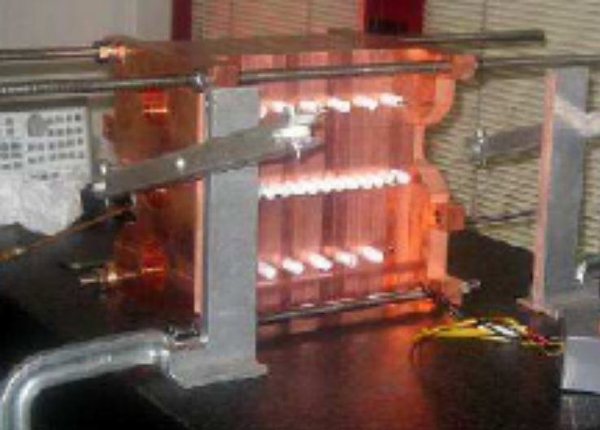
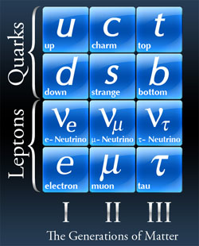
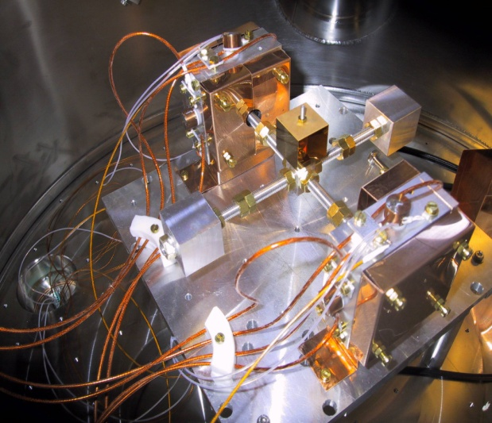
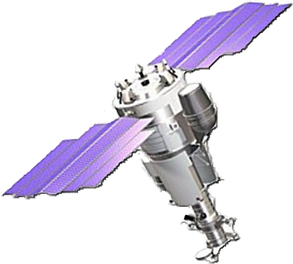
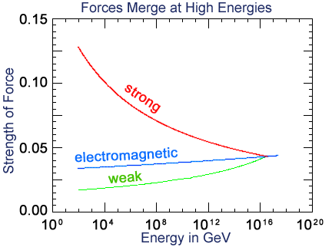
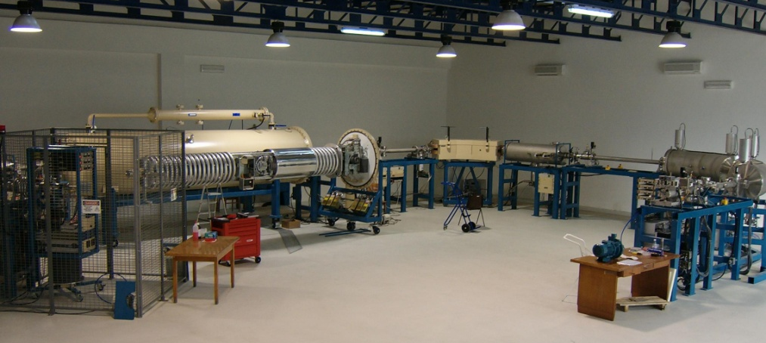
La sezione di napoli dell’INFN
Collocazione geografica degli esperimenti a cui partecipano i ricercatori della sezione di Napoli
Situazione aggiornata a Marzo 2010
65 | Dipendenti INFN a tempo indeterminato
6 | Dipendenti INFN tempo determinato
19 | Personale in formazione INFN
165 | Associati (Università, CNR, INAF, ecc.)
60 | Associati personale in formazione (borsisti, assegnisti, dottorandi...)
70 | Gruppo collegato di Salerno
EXOTIC
EDEN-FIESTA
> 380 persone
(dipendenti e associati)
JYFL
GAMMA
ALICE
DTL
ERNA
ATLAS
GANIL
GSI
LUNA
Polar Orbit
Satellite
CMS
CERN
LNL
PRISMA
PS326
Tn
LNGS
NUCL-EX
ANL
BABAR
Cascina
ISOSPIN
KLOE
SUPER-B
LNF
RIKEN
SLAC
LISA
LNS
YANGBAJING
JPARK
VIRGO
DUAL
OPERA
ICARUS
WARP
NEMO
THEORY
String and Field Theory
Fenomenology of the Fundamental Interactions
Nuclei and Nuclear Matter
Mathematical Methods
AstroParticle Physics
SUBNUCLEAR PHYSICS
Higgs Search
Supersymmetry
QCD Processes
CKM Matrix
Beyond the Standard Model
CP Violation in B, K decays
PAMELA
ARGO
AUGER
BENE
T2K
TECHNOLOGY - INTERDISCIPLINARY APPLICATIONS
Accelerators, Beams, Detectors, Electronics
Imaging for Medical Applications
Nuclear Technologies for Environment , Materials
GRID Computing
Radioprotection, Nanotechnologies
UE Projects: CARE, ILIAS, KM3NET, EURISOL
INFN Strategy Programs: NTA, SPES, EXCYT, ELN,
NTA, SPARC, APE, GRID
Observ. Sud
Malargue
NUCLEAR PHYSICS
Heavy Ion Physics
Fusion - Fission
Nuclear Astrophysics
Exotic Nuclei – GDR Excitation – Break up Reactions
n-rich Nuclei - Heavy-ion induced Nuclear Reactions
Multifragmentation – Phase Transition in Nuclear Matter Isospin Role in Nuclear Reactions
ASTROPARTICLE PHYSICS
High Energy Cosmic Rays
Gamma Ray Bursts
Dark Matter – Antimatter
Proton Decay
Neutrino Physics – Neutrino Beams
Gravitational Waves
Principali attività di ricerca della sezione di Napoli
CMS
ARGO
VIRGO
PAMELA
DAFNE/KLOE
Gruppo IV
Fisica Teorica
Gruppo V
Ricerche tecnologiche e interdisciplinari
Gruppo I
Fisica Sperimentale Subnucleare
Gruppo III
Fisica Sperimentale Nucleare
Gruppo II
Fisica Sperimentale Astroparticellare
BABAR
WARP
OPERA
NEMO
Ramona
FIESTA
EXOTIC
MediSPECT/
MediPROBE
Quanto pesano?
LUNA
Mattoni dell’universo
Unificazione delle forze
Ci sono altri mattoni dell’Universo, massa oscura, c’è un’altra simmetria, supersimmetria, che li descrive?
ERNA a CIRCE
Cavità acceleratrici

